Slide 1
第15章 檔案處理
本章重點
15-1 文字檔案的處理
15-2 二進位檔案的處理

Slide 2
學習地圖
在本章中，我們將針對檔案的處理來作說明。一般來說，檔案是用來儲存資料的，您可以將目前正在撰寫的程式碼或者重要的文件儲存至檔案中，下次要修改資料時，您只要將欲修改的檔案開啟、讀取資料、將修改後的資料寫入檔案，最後再將檔案關閉，這些步驟都是檔案基本的操作，也是本章要說明的課題。

Slide 3
底下是本章各節的學習重點條列說明：
小節名稱 | 摘要重點說明
第1節 文字檔案的處理 | 文字檔案的開啟與關閉 文字檔案的讀寫 將文字資料附加到文字檔案之後 以資料格式化的方式進行檔案讀寫 將字元資料讀寫至檔案中
第2節 二進位檔案的處理 | 二進位檔案的開啟與關閉 將資料寫入至二進位檔案 自二進位檔案中讀取資料 以隨機的方式來存取資料 以隨機的方式來更新記錄

Slide 4
15-1 文字檔案的處理
在C++中，它會將每個檔案視為一串位元組，每個檔案不是以檔案的結束字元結束。就是以維護和管理系統的資料結構中，所記錄的資料達到特定位元組數目時就結束。
當我們開啟某個檔案時，就會建立一個物件以及一個串流，隨著這些物件的串流，提供程式在程式和某個特定檔案或裝置之間的通訊管道。

Slide 5
例如，在前面章節中，我們要輸入資料時所使用的cin物件，它可以讓程式從鍵盤或其它的裝置來輸入資料，它就是一種通訊管道。
在C++中，標準函式庫提供了有關檔案操作的相關函式庫來處理文字及二進位的檔案。文字檔案是一種字元的串流，並且是按照順序來進行讀取或寫入，因此文字檔案是一種循序檔案(sequential files)。

Slide 6
文字檔案提供讀取、寫入、新增等功能讓我們可以自檔案中讀取資料、寫入資料或者是附加一些資料等。一般最常使用的文字檔案就是記事本，這套應用程式所建立的檔案就是文字檔案。

Slide 7
而二進位檔案它所處理的資料都是位元組(byte)的資料，它屬於二進位串流，但與文字檔案不同的是，二進位檔案可以是循序來讀取、寫入資料，也可以是「隨機存取」(random access)資料。
所謂的隨機存取是指當我們需要檔案中某段資料時，我們不需要從檔案開始搜尋，直到找到我們所要的資料為止，隨機存取檔案內的記錄是不需要搜尋其它的的記錄，就能直接、快速地存取我們所要的記錄。

Slide 8
舉例來說，像您在銀行的ATM領款時，當您輸入密碼之後，在幾秒鐘內就能找到您的帳戶，並且知道您的帳戶餘額，這種即時存取只有使用隨機存取檔案才能達成。
為什麼隨機存取檔案在讀取資料時能夠如此快速呢？其實有很多技術可以建立隨機存取檔案，但我們使用最簡單的方式來建立隨機存取檔案，那就是要求檔案中的所有記錄都具有相同且固定的長度。

Slide 9
要求檔案中的每筆記錄其長度都要相同。使用相同長度的記錄，可以讓程式容易計算出任何一筆記錄相對於檔案開端的準確位置，這也就是為什麼會很快速找到我們想要的記錄主要的原因了。
在C++中，標準函式庫stdio.h標頭檔中有提供檔案的開啟、讀取、寫入及關閉等相關函式。

Slide 10
開啟文字檔案
因為我們一次不會只開啟一個檔案，因此我們必須要針對欲開啟的檔案建立檔案指標，好讓系統了解您是針對哪一個檔案要進行動作。您可以使用FILE指標識別使用fopen函式所開啟檔案，例如：
FILE *file1;
file1=fopen("cc.txt","r");

Slide 11
在上述程式碼，首先建立一個FILE指標變數file1，建立之後我們就可以使用fopen函式依據您指定的檔案名稱來開啟檔案，並且指定開啟檔案的模式為「r」，也就是開啟一個唯讀的檔案。
函式fopen其使用語法如下列所示：
FILE *fopen(char 檔案名稱,char 開啟模式)

Slide 12
其中，fopen函式可使用的開啟檔案模式如下
表所示：
開啟模式 | 欲開啟的檔案存在時 | 欲開啟的檔案不存在時
r | 開啟一個唯讀的檔案 | 傳回NULL
r+ | 開啟一個可讀寫的檔案 | 傳回NULL
w | 將原先檔案內容清除之後再寫入新的內容 | 建立寫入的文字檔案
w+ | 將原先檔案內容清除之後再讀寫內容 | 建立讀寫的文字檔案
a | 開啟檔案並將資料從檔案尾端寫入 | 建立寫入的文字檔案
a+ | 開啟檔案並從檔案尾端開始讀寫 | 建立讀寫的文字檔案

Slide 13
使用fopen函式開啟檔案若無法開啟時，會傳回一個NULL，我們可以使用if判斷式來了解檔案是否成功開啟：
如果使用fopen函式成功地開啟檔案時，就會傳回檔案指標。
if (file1 == NULL)
//開啟失敗後的程式碼

Slide 14
關閉文字檔案
當我們使用函式fopen開啟檔案之後，若不再使用該檔案時，就可以將該檔案關閉。您可以使用函式fclose將已開啟的檔案關閉：
fclose(file1)；

Slide 15
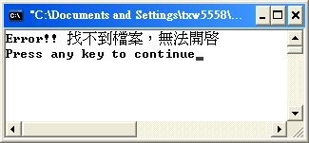
其中，必須要指定檔案指標，讓系統了解您是要關閉哪一個檔案。
參考範例程式:ch15_01.cpp
執行結果

Slide 16
程式解析
第11行：使用函式fopen開啟您所指定的檔案，並指定開啟模式為「r」唯讀的方式開啟。
第13~19行：使用if敘述句來判斷使用fopen函式是否有將檔案開啟，如果開啟檔案失敗，則會傳回NULL。如果傳回NULL，則在螢幕上顯示錯誤訊息，並且結束程式。

Slide 17
讀寫文字檔案
當您將文字檔案成功開啟之後，接下來的工作就是自檔案讀取資料或者是將資料寫入檔案中。
要自檔案中讀取資料，其可以使用的函式及語法如下列所示：
// 自檔案中讀取資料：fgets函式
char *fgets(char *st1,int number，FILE 指標變數)

Slide 18
若使用fgets函式自檔案中讀取資料時，會自檔案指標所指向的檔案中，讀取number-1個字元，並將所讀取的字元放在字串指標st1中。如果資料沒有讀取成功時，則會傳回NULL。

Slide 19
舉例來說：
在上述說程式碼中，我們使用while迴圈一次讀取10字元(因為11個字元減去1個字元)，並且將所讀取的資料放在字串str2中，直到無法讀取傳回NULL為止。
while (fgets(str2,11,file1) != NULL)
{
cout << "讀取到的內容為：" << str2 << endl;
}

Slide 20
接下來介紹將資料寫入檔案的fputs函式，其語法如下示：
int fputs(char *st1,FILE *file1)

Slide 21
使用fputs函式會將字串指標的內容一次寫入檔案中。使用fputs函式會將字串指標的內容一次寫入檔案中。假如無法將資料寫入檔案時，則會傳回EOF。舉例來說：
i=fputs(str1,file1);
if (i != EOF)
cout << "已成功將資料寫入檔案" << endl;
else
cout << "無法將資料寫入檔案" << endl;

Slide 22
在上述程式碼中，我們將字串指標str1所指向的字串內容「一次」完全寫至檔案中，並且使用if敘述句來判斷是否傳回EOF。
若傳回EOF，則表示無法將資料寫入檔案中，反之，則表示成功。

Slide 23
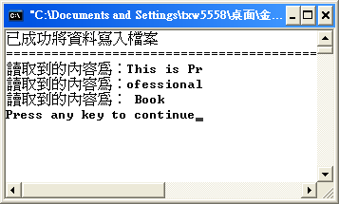
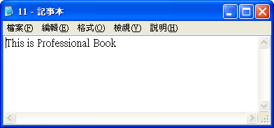
參考範例程式
執行結果
文字檔：11.txt內容

Slide 24
程式解析
第16~26行：使用fopen函式並以開啟模式「w」來開啟檔案。
第29~45行：使用fopen函式並以開啟模式「r」來開啟檔案。若成功地將檔案開啟時，使用while迴圈及fgets函式一次讀取10個字元，並將所讀取的字元內容放在字串str2中，直到讀取到NULL為止。最後將檔案關閉。

Slide 25
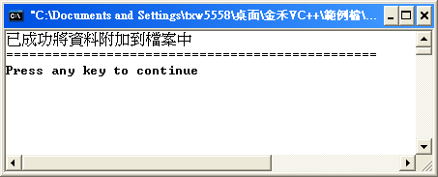
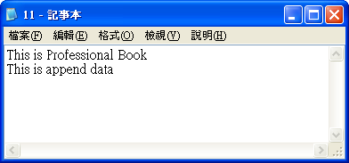
文字資料附加到檔案
參考範例程式:ch15_03.cpp
執行結果
文字檔：11.txt內容

Slide 26
程式解析
第15行：使用fopen函式並且指定以開啟模式「a」的方式來開啟11.txt的文字檔案。
第17~25行：將字串str1內容寫入至11.txt檔案中，並且判斷是否已成功地將文字資料附加至檔案尾端。最後，將開啟的檔案關閉。

Slide 27
資料格式化說明
如果您不想要將文字資料隨隨便便地自檔案讀取或者是寫入檔案中，而想要將所讀取的文字資料或者是欲寫入檔案的文字資料進行格式化時，您可以使用fprintf及fscanf函式來完成。
// 將寫入資料進行格式化：fprintf函式
int fprintf(FILE *f1,char *constr…)

Slide 28
當您使用fprintf函式將欲寫入檔案的文字資料
進行格式時，可使用的格式如下表所示：
格式字元 | 說明
%d、%i | 輸出擁有正負符號的十進位整數
%o | 輸出無符號的八進位整數，並且數值的第1個0並不會顯示
%X | 輸出無符號的十六進位整數
%c | 輸出字元
%s | 輸出字元，直到 '\0' 結束字元為止

Slide 29
%E | 擁有六位小數的符點數並以科學符號輸出
%f | 輸出精確度為六位數的符點數
%G | 假如指數小於-4或大於等於精確度時，則使用%E科學符號來表示；反之，則使用%f來輸出
%n | 取得fprintf函式輸出的字元數
%p | 輸出指標的位址

Slide 30
舉例來說，我們想要將負整數-5的格式來寫入檔案時，您可以下達如下所示的指令：
// 以格式化的方式來讀取資料：fscanf函式
當您使用fscanf函式以指定的格式來讀取資料時，可使用的格式您可以參考fprintf函式所使用的格式(如上表所示)。
fprintf(file1,"%d\n",i);
int fscanf(FILE *f1,char *constr…)

Slide 31
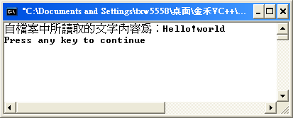
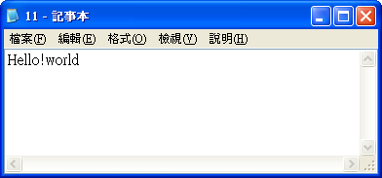
參考範例程式:ch15_04.cpp
執行結果
文字檔：11.txt內容

Slide 32
程式解析
第15~19行：將檔案11.txt以開啟模式「w」來開啟檔案，並且以fprintf函式將字串變數st1以「%s」格式寫入檔案中。
第22~28行：將檔案11.txt以開啟模式「r」來開啟檔案，並且以fscanf函式以「%s」格式來讀取資料。

Slide 33
字元資料讀寫至檔案
各位除了可以自檔案中讀取字串或將字串寫入檔案之外，還可以自檔案中讀取字元或者是將字元資料寫入檔案中。要完成這項工作，您可以使用putc函式及getc函式。
// 將字元資料寫入檔案：putc函式
int putc(int ch,FILE *f1)

Slide 34
使用putc函式將字元寫入檔案中，如果成功地將字元資料寫入檔案時，會傳回該字元；如果將字元寫入檔案失敗時，則會傳回EOF。
舉例來說：
for(i=0;st1[i] != '\0';i++)
putc(st1[i],file1);

Slide 35
要將字元逐一地寫入檔案中，我們必須要使用for迴圈以及putc函式來完成，直到遇到字串變數st1內的值為換行字元為止。
// 自檔案中讀取字元資料：getc函式
使用getc函式是在檔案中一個字元逐一讀取字元資料直到讀取的資料為EOF為止。
char getc(FILE *f1)

Slide 36
如果成功地自檔案讀取字元資料時，會傳回該字元；如果自檔案中讀取字元資料失敗時，則會傳回EOF。舉例來說：
上述程式碼中，我們使用while迴圈以及getc函式逐一自檔案讀取字元資料，如果所讀取的字元不為EOF時，則將所讀取的字元存放在字串變數st2中，然後移動字串指標。
while ( (ch1=getc(file1)) != EOF)
{
st2[i]=ch1;
i++;
}

Slide 37
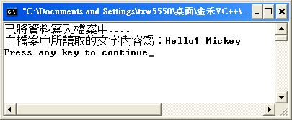
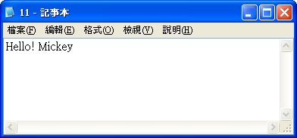
參考範例程式:ch15_05.cpp
執行結果
文字檔：11.txt內容

Slide 38
程式解析
第17~23行：將11.txt文字檔案以開啟模式「w」來開啟檔案以便將資料寫入檔案中。
第26~29行：開啟檔案11.txt，並且使用while迴圈以及getc函式來判斷是否讀取到EOF。

Slide 39
15-2 二進位檔案的處理
就如同之前所說明的，二進位檔案除了可以循序存取文字檔案之外，還可以隨機存取資料，
在搜尋資料上比較適合，因為它不須要自檔案從頭搜尋至檔尾來搜尋資料。

Slide 40
開啟二進位檔案
在C++中，要開啟二進位檔案，您可以使用fopen函式來將它開啟，其使用的語法和開啟一般文字檔案一樣，差異在於開啟檔案的模式。
在使用fopen函式開啟文字檔案，其使用的開啟模式有：r、w、r+、w+、a及a+等，若要開啟二進位檔案要在開啟模式中再加入「b」，而b所代表的是binary的開頭字元b。舉例來說：
FILE *f1;
f1=fopen("11.txt","rb");

Slide 41
在上述程式碼中，所代表的意義是要開啟一個唯讀的二進位檔案11.txt。和開啟文字檔案一樣，您嘗試以「rb」或「r+b」開啟一個不存在的檔案時，會傳回一個NULL值。

Slide 42
關閉二進位檔案
當您使用fopen函式開啟二進位檔案之後，您必須使用fclose函式將它關閉，其方式和關閉文字檔案一樣，如下列所示：
fclose(file1);

Slide 43
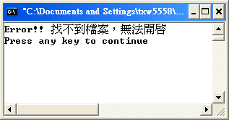
參考範例程式:ch15_06.cpp
執行結果

Slide 44
程式解析
第13行：使用函式fopen開啟您所指定的檔案，並指定開啟模式為「rb」唯讀的方式開啟二進位檔案。
第15~21行：使用if敘述句來判斷使用fopen函式是否有將檔案開啟，如果開啟檔案失敗，則會傳回NULL。

Slide 45
將資料寫入二進位檔案
要將資料寫入二進位檔案之前，必須要指定欲存入檔案的資料長度，以方便計算每一筆記錄的長度以及隨機存取。因此，我們必須使用結構(struct)來儲存資料，舉例來說：
// 宣告學生結構
struct data {
char no[6]; // 學生學號
char name[20]; // 學生姓名
int math; // 數學成績
int lang; // 國文成績
};
typedef struct data student;

Slide 46
現在宣告一個名稱為data的結構，在該結構內共有學生學號no、學生姓名name、數學成績math以及國文成績lang等四個成員變數，並建立新型別為student。

Slide 47
要將資料寫入二進位檔案中，您可以使用fwrite函式來完成，其語法如下列所示：
如果使用fwrite函式成功地將資料寫至二進位檔案時，會傳回成功寫入檔案的筆數；假如資料寫入二進位檔案不成功時，則會傳回小於筆數的值，例如：
fwrite(void *p1,記錄大小,筆數,FILE 檔案指標);
fwrite(&st1,sizeof(st1),2,file1);

Slide 48
在上述程式碼所表達的意義為：我們將先前宣告的結構資料以sizeof運算子求出記錄大小之後，指定一次將2筆記錄寫入檔案指標file1所指向的檔案名稱中。

Slide 49
要判斷資料是否成功寫入二進位檔案中，除了可以判斷fwrite函式是否傳回小於筆數的值以外，您還可以使用ferror函式來判斷。
如果將資料寫入檔案失敗時，ferror函式則會傳回非0的值；如果將資料成功地寫入檔案時，ferror函式則會傳回0的值。舉例來說：
if (ferror(file1))
cout << "資料寫入錯誤" << endl;
else
cout << "已寫入二筆記錄!!" << endl;

Slide 50
在上述程式碼中，我們可以使用if敘述句及ferror函式來判斷是否成功的將資料寫入二進位檔案中。

Slide 51
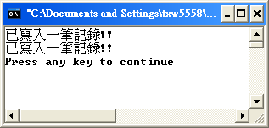
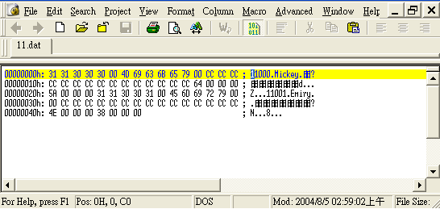
參考範例程式:ch15_07.cpp
執行結果
在11.dat檔案中是以二進位方式來表示

Slide 52
程式解析
第24~29行：使用fopen函式並指定以「wb」開啟模式來開啟11.dat檔案。若11.dat檔案不存在時，系統會自動幫您建立一個11.dat的讀寫二進位檔案。
第31~35行：使用fwrite函式將該筆記錄寫至二進位檔案中，並使用ferror函式判斷是否成功地將該筆記錄寫至二進位檔案11.dat中。
第43~47行：使用fwrite函式將第二筆記錄寫至二進位檔案中。

Slide 53
自二進位檔案中讀取資料
使用fread函式是以「循序」的方式自二進位檔案中來讀取資料的，因此可以搭配使用for迴圈逐一自二進位檔案中循序的將記錄一筆一筆來讀取。fread函式其語法如下列所示：
fread(void *p1,記錄大小,筆數,FILE 檔案指標);

Slide 54
其中*p1是指自該指標的位址開始進行資料讀取，我們可以使用sizeof運算子來計算記錄的大小，筆數是指欲自二進位檔案中所要讀取的記錄筆數，最後檔案指標是指向是要從哪一個檔案來讀取。如果使用fread函式成功地自二進位檔案中讀取資料時，會傳回成功讀取資料的筆數。

Slide 55
假如自二進位檔案讀取資料不成功時，則會傳回小於筆數的值，例如：
在上述程式碼所表達的意義為：我們將先前宣告的結構資料以sizeof運算子求出記錄大小之後，指定一次將2筆記錄寫入檔案指標file1所指向的檔案名稱中。
fread(&st1,sizeof(st1),2,file1);

Slide 56
您可以使用while迴圈及feof函式來判斷是否已讀取至檔案結尾，例如：
假如feof函式傳回非零的值時，就表示尚未讀取到檔案尾端；如果feof函式傳回0值時，則表示目前已讀取到檔案尾端。
while(!feof(file1))
{
//顯示資料程式碼；
}

Slide 57
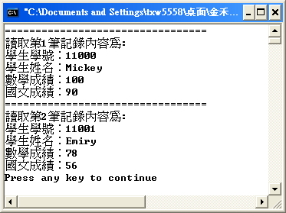
參考範例程式:ch15_08.cpp
執行結果

Slide 58
程式解析
第25行：使用fopen函式並指定以「rb」開啟模式來開啟11.dat檔案。
第27~44行：假如二進位檔案11.dat存在時，就使用while迴圈以及feof函式自二進位檔案中讀取記錄並在螢幕上顯示所讀取到的資料，接著讀取下一筆記錄直到讀取到檔案尾端為止。

Slide 59
隨機讀寫資料
在二進位檔案中，要以隨機的方式來存取資料，其實只要使用fseek函式將目前的檔案位置開始移動至所要資料的檔案位置，就可以讀取、修改及將資料覆寫等動作了。fseek函式其語法如下列所示：
int fseek(FILE *f1,long 位移值,int 檔案位置);

Slide 60
其中*f1是指向開啟檔案的指標，位移值則是指自目前檔案位置開始要移動多少個位元組(byte)。
您可以使用sizeof運算子計算一筆記錄的大小，然後再乘上筆數，即可得到要位移多少個位元組。不過，要請您注意的是第一筆記錄的編號為0。
例如一筆記錄的大小是20個位元組，如果我們所要的資料是在第5筆時，其需要位移的大小為：4*sizeof(一筆記錄)。

Slide 61
最後，檔案位置參數共有三種：
  SEEK_SET：是指檔案開始的位置。
  SEEK_CUR：是指檔案目前的位置。
  SEEK_END：是指檔案結尾的位置。
假如您要自目前的檔案位置開始移動至我們所要的資料位置時，您可以將fseek函式的第三個參數設定為SEEK_CUR。例如：
fseek(f1,rec1*sizeof(st1),SEEK_CUR);

Slide 62
在上述程式碼中所代表的意義是：自目前的檔案位置開始，移動「rec1*sizeof(st1)」個位元組至所要的資料位置。

Slide 63
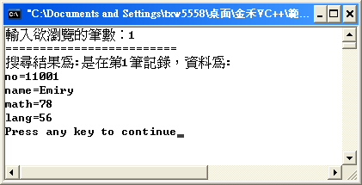
參考範例程式:ch15_09.cpp
執行結果

Slide 64
程式解析
第29~52行：假如成功開啟11.dat二進位檔案時，輸入要瀏覽資料的筆數，然後使用fseek函式將目前的指標自檔案起始位置移動到輸入記錄筆數的位置。使用fread函式自目前檔案位置讀取一筆記錄。如果讀取成功時，則將該筆記錄資料顯示在螢幕上。

Slide 65
以隨機存取方式更新記錄
由於二進位檔案所讀取的記錄資料是存放在緩衝區內，因此無論您針對該筆記錄如何修改，並不會影響原來在檔案的內容。
因此我們要將讀取的記錄資料修改後可以真正地回存至檔案中，必須使用fflush函式將緩衝區內的資料寫回檔案中。

Slide 66
fflush函式語法如下列所示：
使用fflush函式將緩衝區內的資料回寫至檔案時，如果無法成功地將資料寫回檔案時，會傳回EOF值。
int fflush(FILE *file1)

Slide 67
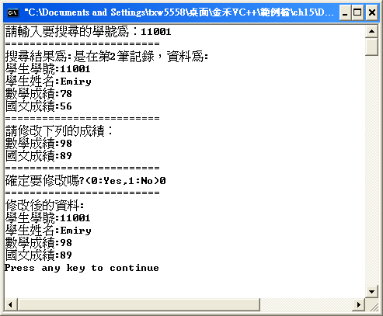
參考範例程式:ch15_10.cpp
執行結果

Slide 68
程式解析
第33~97行：使用while迴圈來搜尋您所輸入的學號，並使用fseek函式及fread函式來找出符合的記錄並讀取，將修改後的資料再分別使用fssek、fwrite及fflush等函式將修改後的資料寫回檔案中。
第41~54行：假如搜尋到符合的
第56~88行：輸入修改後的國文及數學成績，然後詢問是否要進行資料修改。如果要進行資料修改，使用fseek函式找到該筆記錄的檔案位置，然後使用fwrite及fflush等函式將該筆修改後的資料寫回檔案中。

